Slide 1
AULA dagtilbud
Fredag den 1. maj 2020

Slide 2
Dagens program
Tidsplan
Forberedelse/viden
Beslutninger omkring implementering – implementeringsplan
Beslutninger omkring anvendelse 0 – 18 år – anvendelsesstrategi
Opgaver før implementeringen af AULA​

Slide 3
Tidsplan Esbjerg

Slide 4
Tidsplan KL/KOMBIT

Slide 5
Implementeringsplan
https://eknet.esbjergkommune.dk/documents/36210

Slide 7
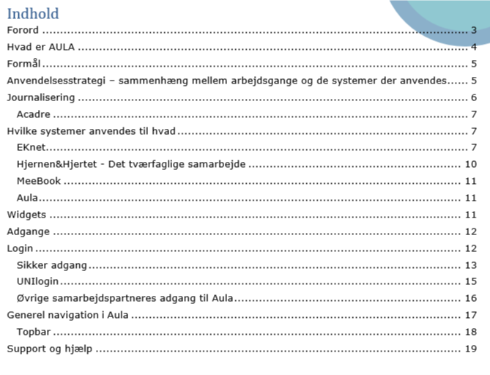
Anvendelsesstrategi
https://eknet.esbjergkommune.dk/documents/36210

Slide 8
Aula skal lette kommunikationen mellem skole, dagtilbud og hjem og indbyrdes mellem brugerne gennem forbedrede dialogmuligheder, fx kommunikation i billeder, lyd og tekst mellem skole, elever og forældre og indbyrdes mellem disse grupper.
Aula skal samle og målrette informationer til de forskellige brugergrupper, afhængig af deres forskellige roller. Brugerne vil således blive ledt over til relevant information i bl.a. kommunale administrative systemer, kommunale indkøbte læringsplatforme samt nationale data (fx nationale test).
Aula skal understøtte arbejdet i læringsplatformen, bl.a. ved at give mulighed for kommunikation omkring læringsforløb mellem elever, pædagogisk personale og forældre.
Aula skal understøtte dagtilbuds- og skolenære behov via visning af relevante informationer for brugeren, fx plan for dagen, nyheder og aktivitetsplaner.
Notes:
AULA's officielle målsætning, vil I have andet med

Slide 9
Nu

Slide 10
2020/21

Slide 11
Jeres kommende opgaver
KLAR til Aula – ledelsesforankring
Lokal kommunikationsagenda
Oprydning – i Tabulex, er der noget der skal journaliseres i Acadre, er der billeder der skal hentes ud
Implementering af aula
Dagplejens struktur tilrettes – aftales med Hans
Ressourcepædagogers kommunikation – aftales med Pia
Lokal implementering af Aula
Lokal uddannelse af eget personale
Lokal opsætning af Aula
Implementering for egne forældre

Slide 12
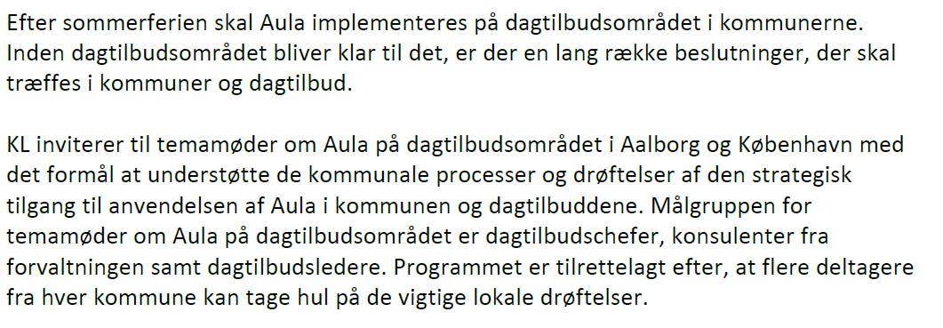
Nu virtuelt - 3 timer enten formiddag eller eftermiddag
https://tilmeld.kl.dk/aulaaalborg
Pris kr. 795,-

Slide 13
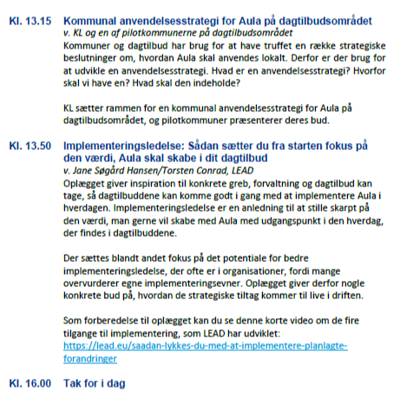
Esbjergs fortælling

Slide 14
Fortsat rigtig god dag !

Slide 15
Evt – ekstra slide

Slide 16
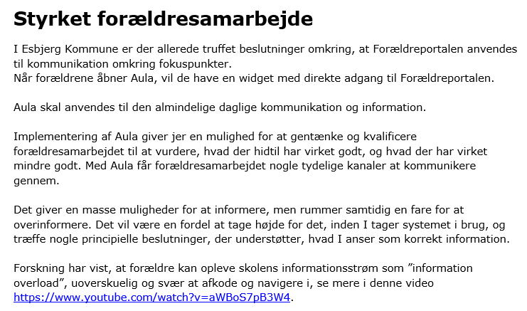
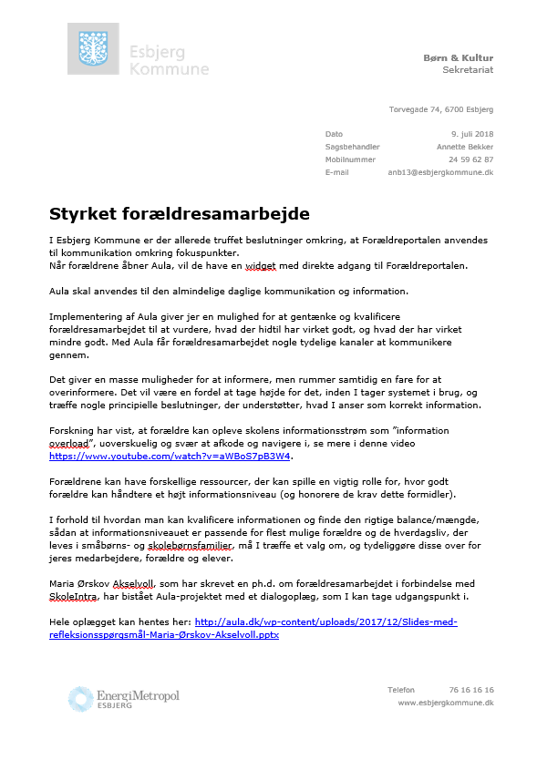
Dialog omkring styrket forældresamarbejde
https://eknet.esbjergkommune.dk/documents/40675

Slide 17
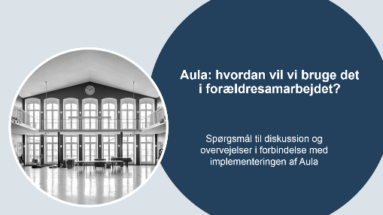
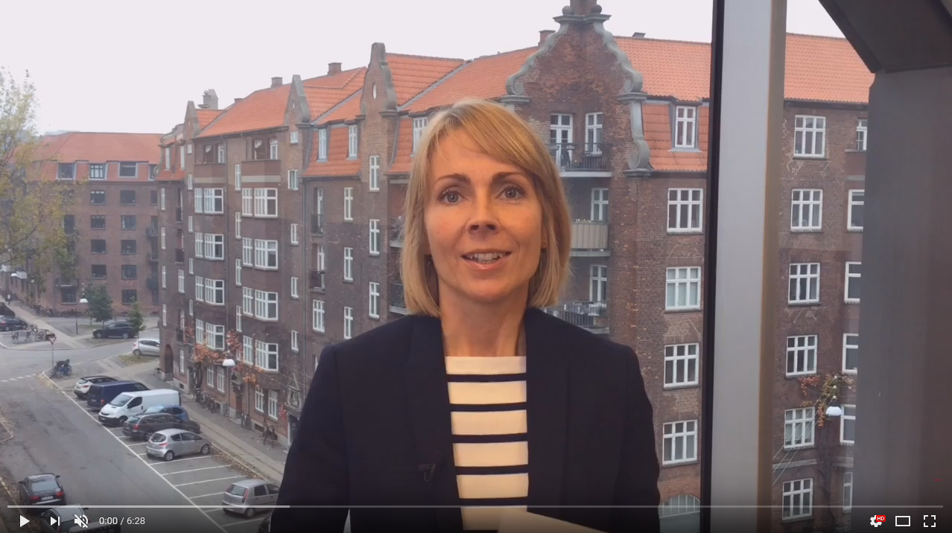
Maria Ørnskov
https://www.youtube.com/watch?v=aWBoS7pB3W4
Notes:
Video - https://www.youtube.com/watch?v=aWBoS7pB3W4
Præsentation - http://aula.dk/wp-content/uploads/2017/12/Slides-med-refleksionsspørgsmål-Maria-Ørskov-Akselvoll.pptx

Slide 18
Forslag til spørgsmål

